Slide 1
MÔN: TOÁN LỚP 1

Slide 2
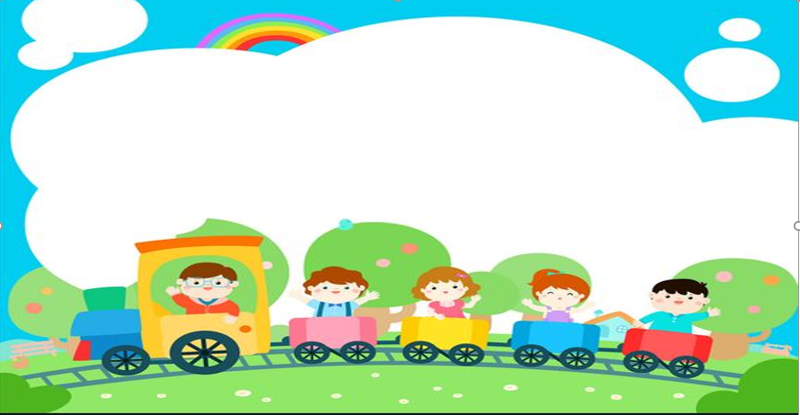
Bài 36:
THỰC HÀNH XEM LỊCH VÀ GIỜ

Slide 3
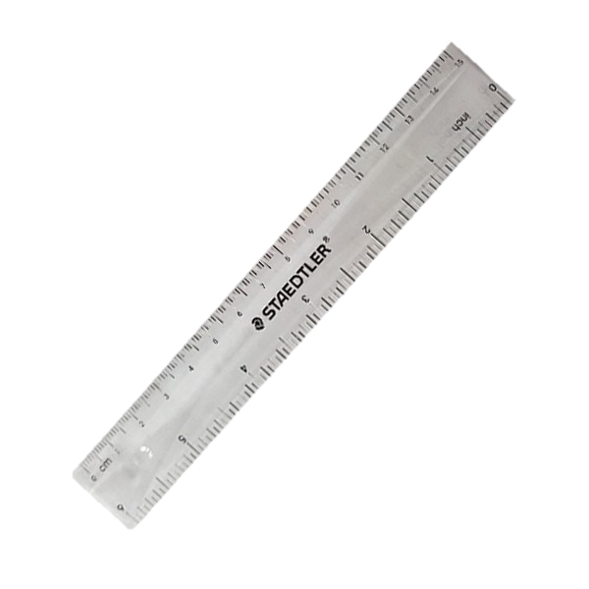
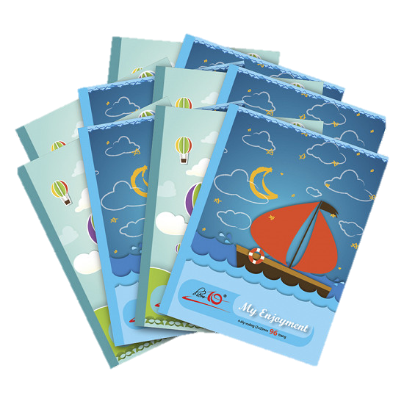
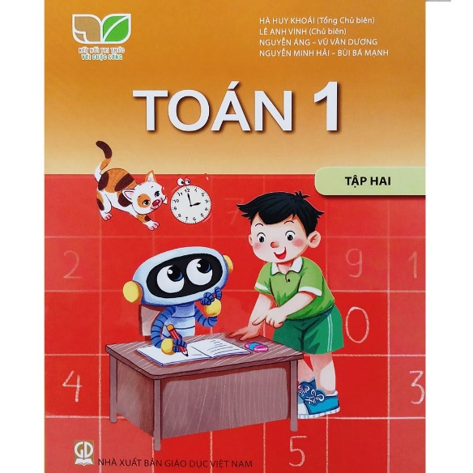
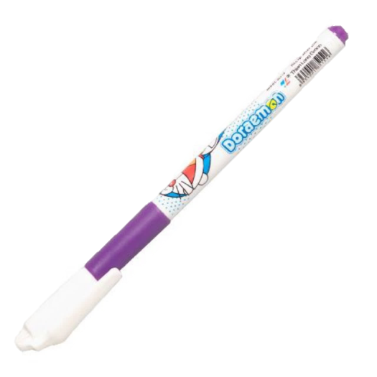
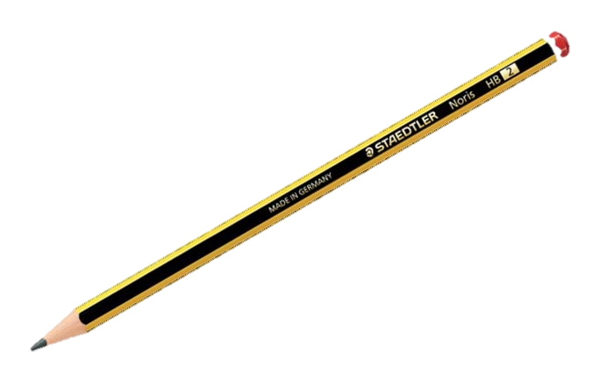
Chuẩn bị

Slide 4
Tiết 1

Slide 6
Thứ hai, ngày bảy

Slide 8
Tìm gốc cây thích hợp cho mỗi chú sóc, biết thứ ba là ngày 22
1

Slide 9
2
a) Tìm khúc xương thích hợp cho mỗi chú chó

Slide 10
b) Tìm con cá thích hợp cho mỗi chú mèo.

Slide 11
3. Quan sát tranh rồi trả lời
b) Em có biết ngày 19 là thứ mấy trong tuần không?
a) Mai đã xé đi bao nhiêu tờ lịch?
Bạn Mai đã xé đi 3 tờ lịch.
Ngày 19 là thứ bảy.

Slide 12
Tiết 2

Slide 14
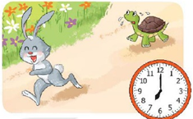
Câu chuyện
1
Rùa và thỏ

Slide 15
Rùa và thỏ
Em hãy quan sát các bức tranh rồi trả lời.
1
Rùa và thỏ xuất phát lúc mấy giờ?
Thỏ bắt bướm lúc mấy giờ?
Thỏ ngủ quên lúc mấy giờ?
Rùa về đích lúc mấy giờ?
Các em đoán xem nếu Rùa và Thỏ chạy thi, bạn nào sẽ về đích trước?
Rùa hay Thỏ chạy nhanh hơn?
6 giờ
8 giờ
9 giờ
11 giờ

Slide 16
2
Quan sát tranh và bảng thông tín chuyến bay rồi trả lời
Huế
Đà Nẵng
TP Hồ Chí Minh
1
2
3
a) Xác định tên của các thành phố
b) Em sẽ lên máy bay màu nào để đi từ Hà Nội đến Đà Nẵng?
Máy bay màu đỏ

Slide 17
Gia đình bạn Mai bắt đầu đi từ thành phố lúc mấy giờ?
3
Gia đình bạn Mai về quê lúc mấy giờ?
Quan sát tranh rồi trả lời
2 giờ
Gia đình bạn Mai đi từ nhà về đến quê hết mấy giờ?

Slide 18
Chào tạm biệt.
Hẹn gặp lại.

